Slide 1
第二組機械學習
丁驊俊

Slide 2
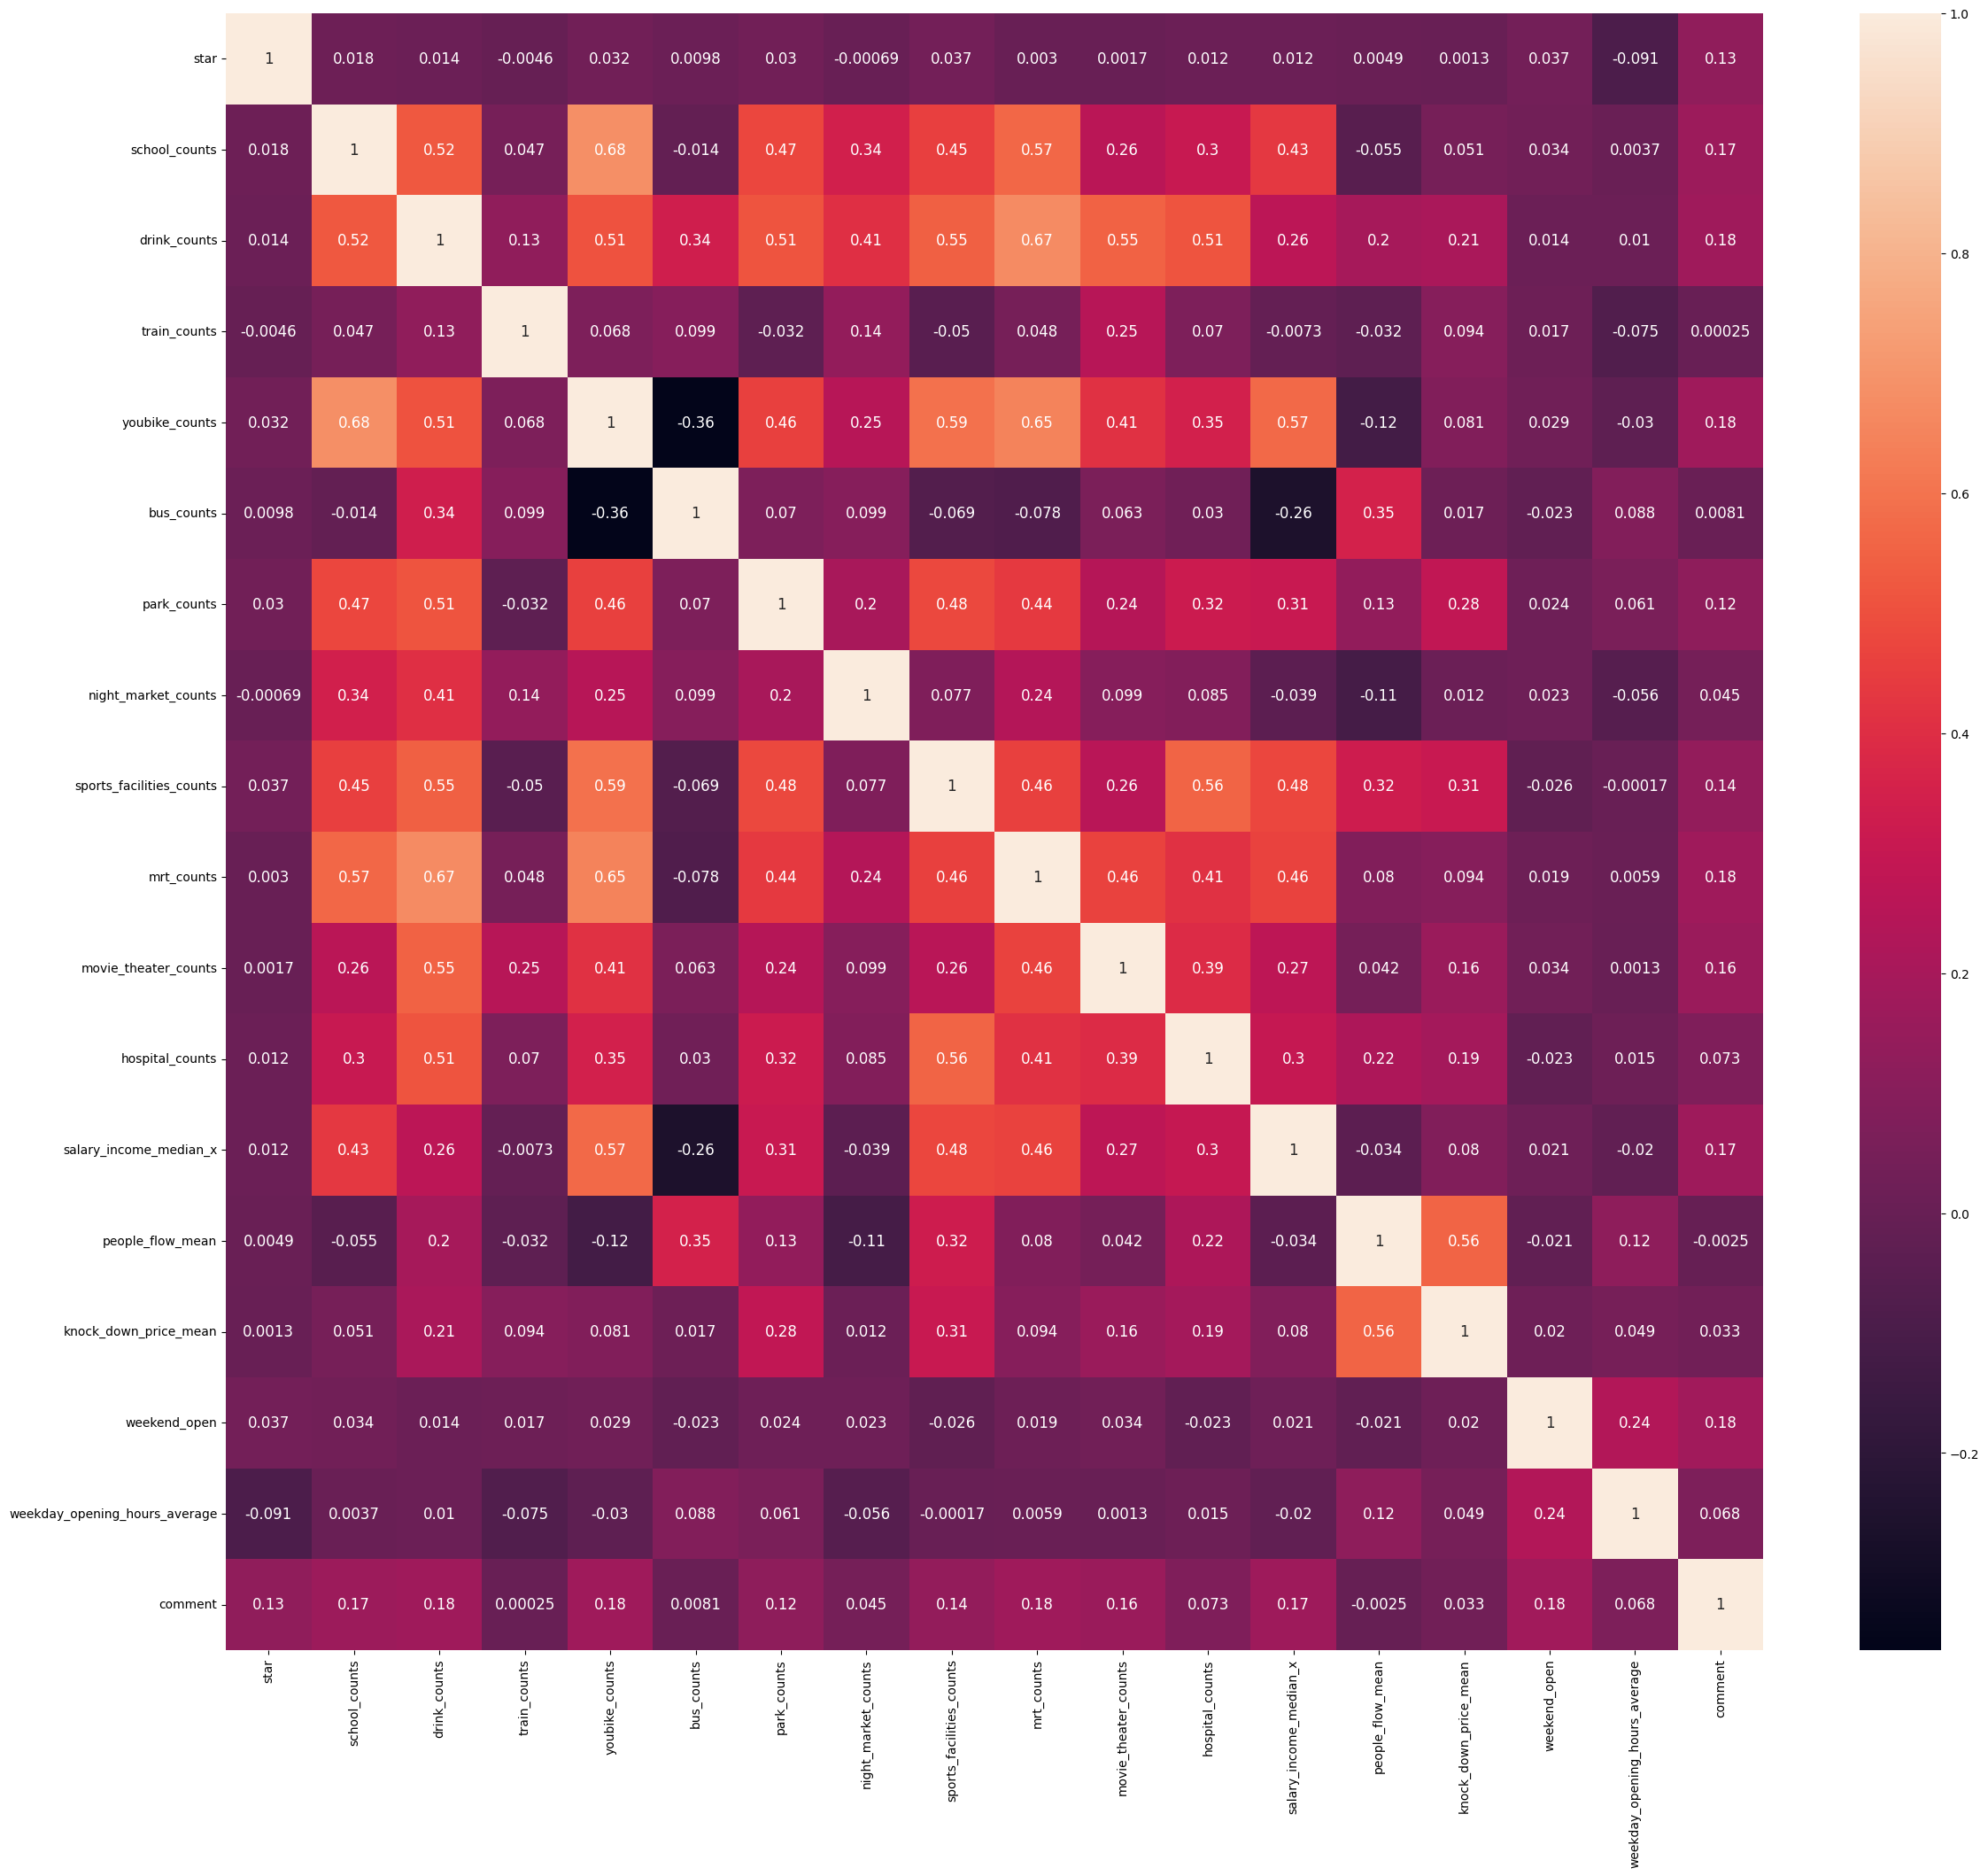
變數篩選
了解各變數的關係
熱力圖：任兩變數間的相關性
VIF值：確保變數與其他變數獨立
小結論：
從圖表中可得知變數間具有獨立性
從VIF 可以得知變數間沒有共線性關係
feature | VIF
const | 77.079944
star | 1.034075
school_counts | 2.430468
drink_counts | 5.029743
train_counts | 1.160856
youbike_counts | 4.545758
bus_counts | 2.704641
park_counts | 1.690121
night_market_counts | 1.471766
sports_facilities_counts | 2.993394
mrt_counts | 2.848394
movie_theater_counts | 1.841588
hospital_counts | 1.728239
salary_income_median_x | 1.767476
people_flow_mean | 2.279325
knock_down_price_mean | 1.815379
weekend_open | 1.104498
weekday_opening_hours_average | 1.113664
comment | 1.118074
Notes:
將前面介紹的變數確認彼此間的慣系
在熱力圖中，顏色越明亮的表示

Slide 3
模型預測結果
使用模型：Polynomial regression
預測率：89%

